Slide 1
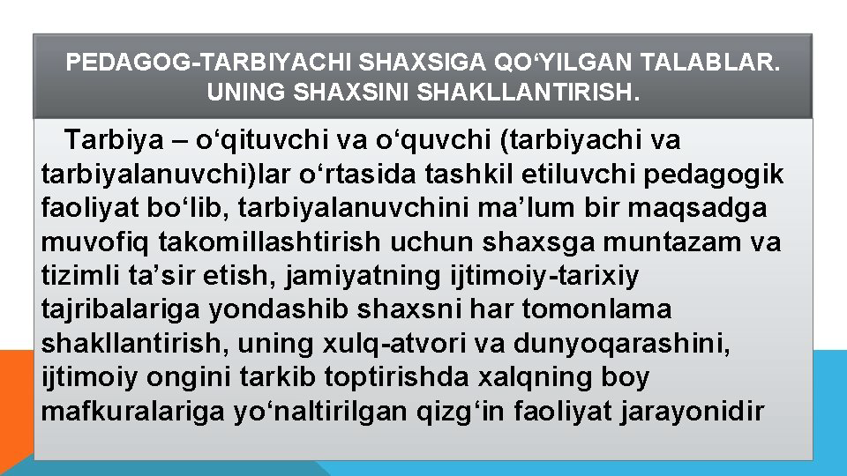
MAKTABGACHA TA'LIM TASHKILOTI TARBIYACHISI SHAXSIGA QO'YILADIGAN TALABLAR

Slide 2
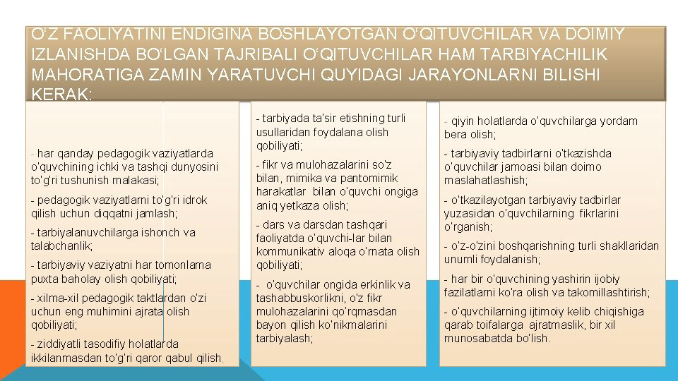

Slide 3
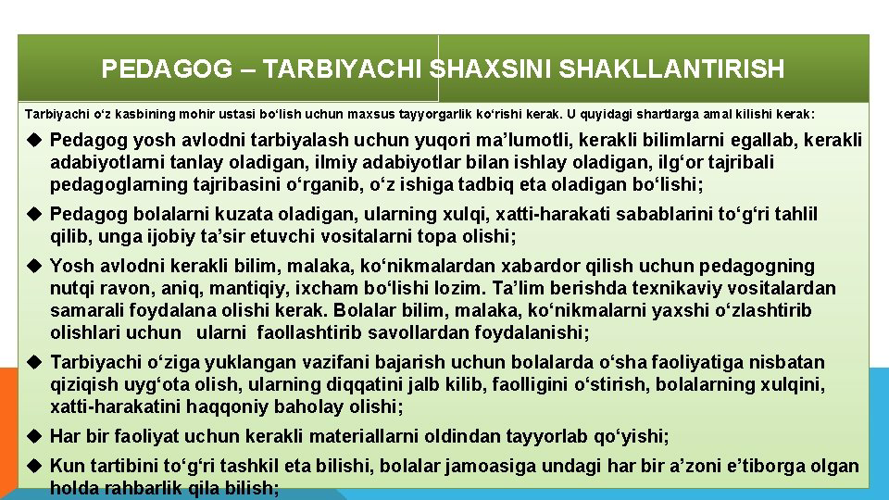

Slide 4
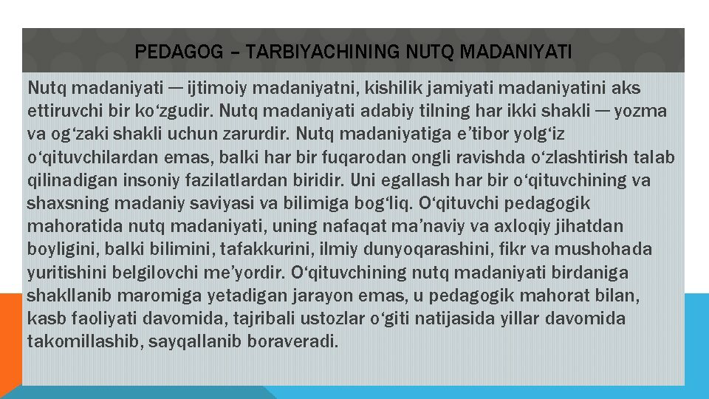

Slide 5
